Slide 1






Projeto Interdisciplinar

Slide 2

Projeto PI-Grupo 6
Desenvolvimento de Software
Multiplataforma – DSM
1° Semestre

Slide 3
Matérias envolvidas no Projeto Interdisciplinar:
• Engenharia de Software
Professor: Orlando Saraiva do Nascimento Junior
• Desenvolvimento Web
Professor: Sandro Valerius dos Santos
• Design Digital
Professor: Daniel dos Santos Robledo

Slide 4

Integrantes
CARLA CRISTINA JUSTINO PEREIRA DA SILVA
DANIEL DE GODOY CAROLINO
GUILHERME WILLIAN DE PAULA
LUCA WYLLIAN BETEGHELLA
RENAN ALTARUGIO
VALDEMIR NÓIA GUARIENTO

Slide 5
Introdução
A NOSSA EMPRESA!
BIO LUZ -> É uma empresa voltada na criação e execução de projetos energéticos fotovoltaicos. Essa ideia nasceu com a necessidade de reduzirmos o consumo de energia convencional (hídrica) por uma energia limpa e de forma sustentável, Atrelado também ao benefício financeiro, ou seja, redução da fatura de energia elétrica.
Atualmente o mercado de energia fotovoltaica está em extrema expansão, tendo alta procura por consumidores residenciais e empresariais, que visam, além de uma energia limpa, a redução no valor da fatura de energia.
VISÃO -> Ser modelo no mercado de energia solar fotovoltaica, prestando um serviço com qualidade, excelência e total transparência, procurando oferecer sempre ao seu consumidor a melhor solução para seu projeto, aprimorando nosso conhecimento em novas tecnologias.
NOSSA MISSÃO -> Buscar ser referência no quesito "Sustentabilidade", buscando focar primeiramente no benefício ambiental e consequentemente o retorno financeiro para nossos Clientes e para nossa Empresa.

Slide 6
Logotipo

Slide 7



Inspirações para o logotipo

Slide 8
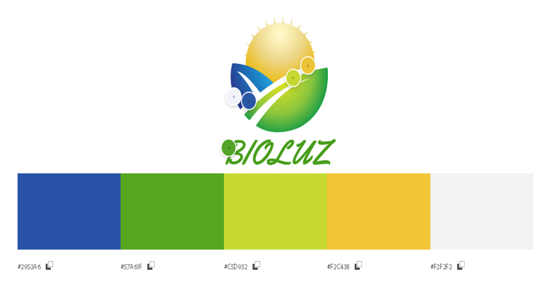
Paleta de cores utilizadas no logotipo
#378c5b,
#e1d469
#f1eecb,
#7fc148
#5c6cac

Slide 9
Descrição Geral
Requisitos não Funcionais
Requisitos Funcionais
Diagrama de Contexto
Diagrama de Casos de Uso
Documentação de Requisitos

Slide 10
Descrição Geral
A ideia central do site proposto, é disponibilizar um aplicativo de forma descomplicada para todos que queiram simular a conversão para uso de energia solar, mostrando os benefícios ambientais (redução de emissão de CO2 e desmatamento) e financeiros a curto e longo prazo, (redução na conta de energia).
Com acesso a esses dados, o usuário terá as informações necessárias para se inteirar e se conscientizar sobre o assunto.

Slide 11
Requisitos não Funcionais
[NF001] Desempenho
O tempo de resposta do sistema, referente ao cálculo de conversão deverá ser de 1 segundo.
[NF002] Compatibilidade
O sistema operacional deverá ser compatível com todos os navegadores web.
[NF003] Segurança
O sistema deverá seguir as normas e proteger os dados dos usuários cadastrado conforme a Lei nº13.709/2018 – Lei Geral de Proteção de dados pessoais

Slide 12
Requisitos Funcionais
[RF001] Registrar dados dos usuários
O sistema deve permitir em uma tela, que o usuário insira seus dados para cadastro e simulação.
[RF002] Registrar dados de simulação
O sistema deverá registrar os dados de consumo médio de energia informadas pelos usuários para simulação.

Slide 13
[RF003] Mostrar campos de preenchimento obrigatórios
O sistema deverá mostrar para os usuários os campos obrigatórios a serem preenchidos e informar quando houver falta de informação.
[RF004] Informar emissão de CO2
Através do consumo médio informado pelo usuário, o sistema deverá devolver a quantidade de CO2 lançado na atmosfera e a quantidade de árvores que seria necessária para gerar a mesma quantidade de energia.

Slide 14
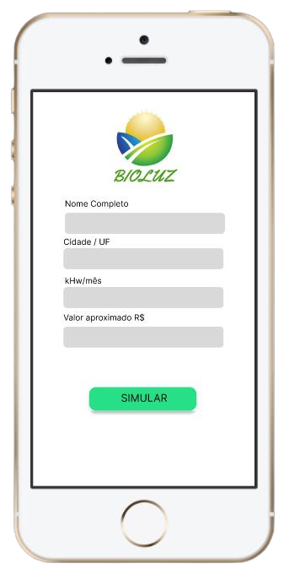
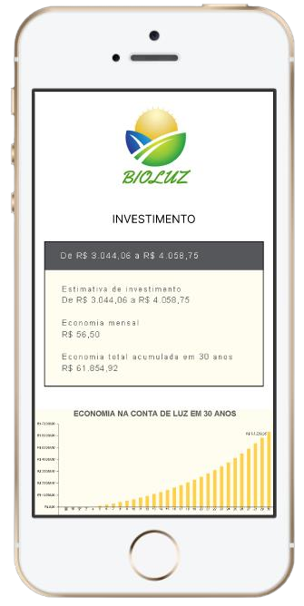
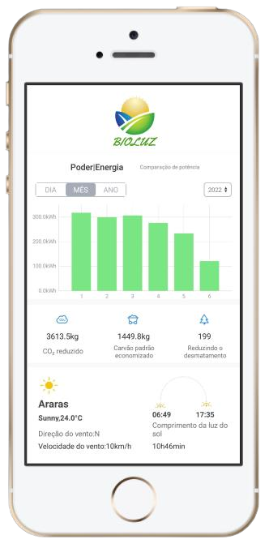

Slide 15
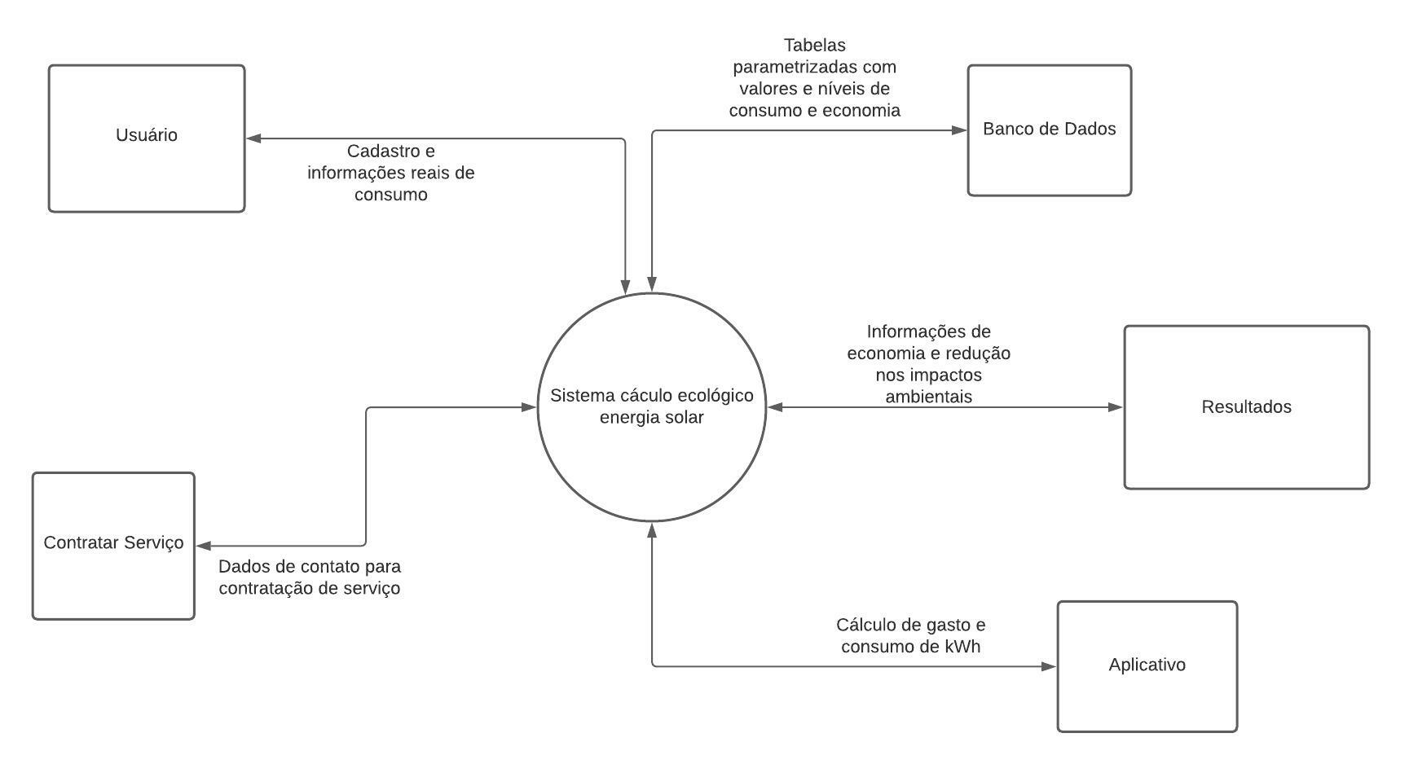
Diagrama de contexto

Slide 16
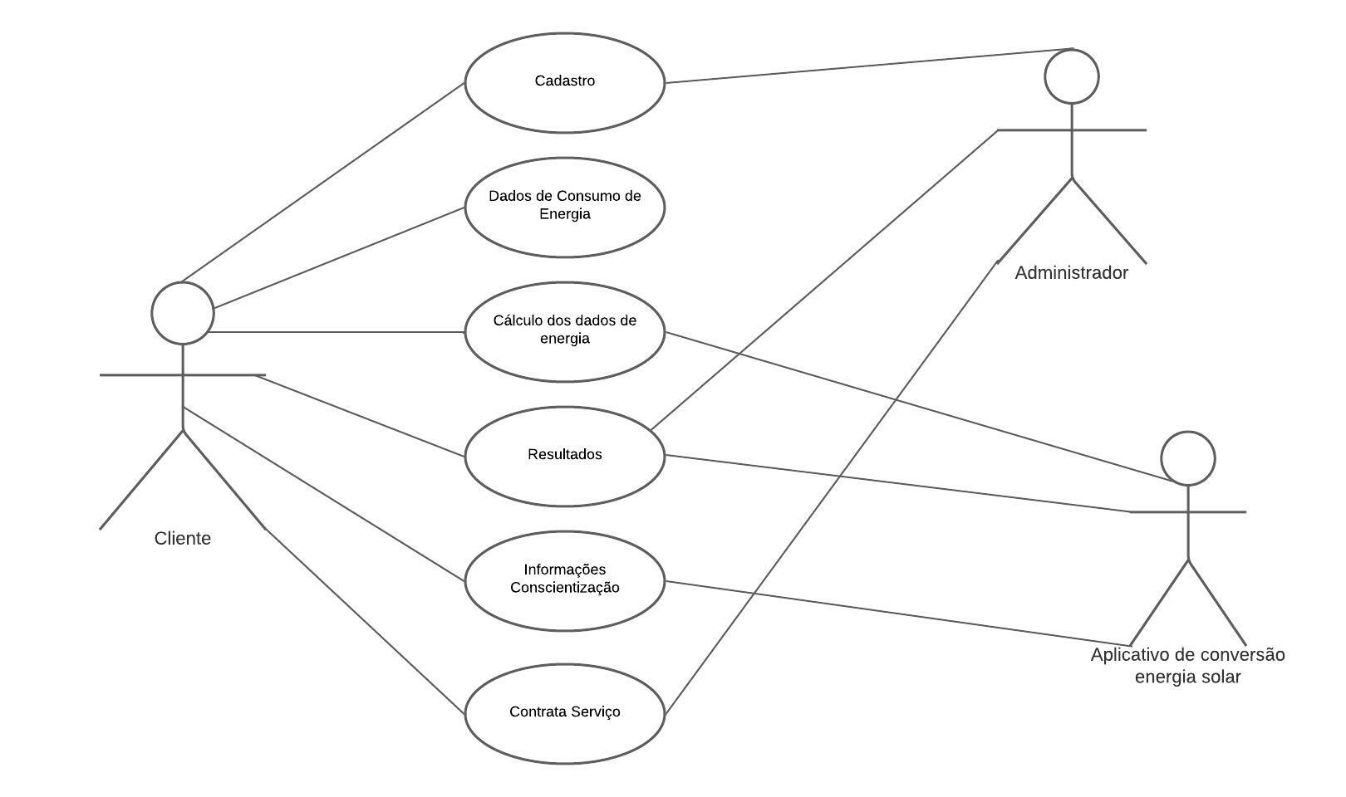
Diagrama de Casos de Uso

Slide 17
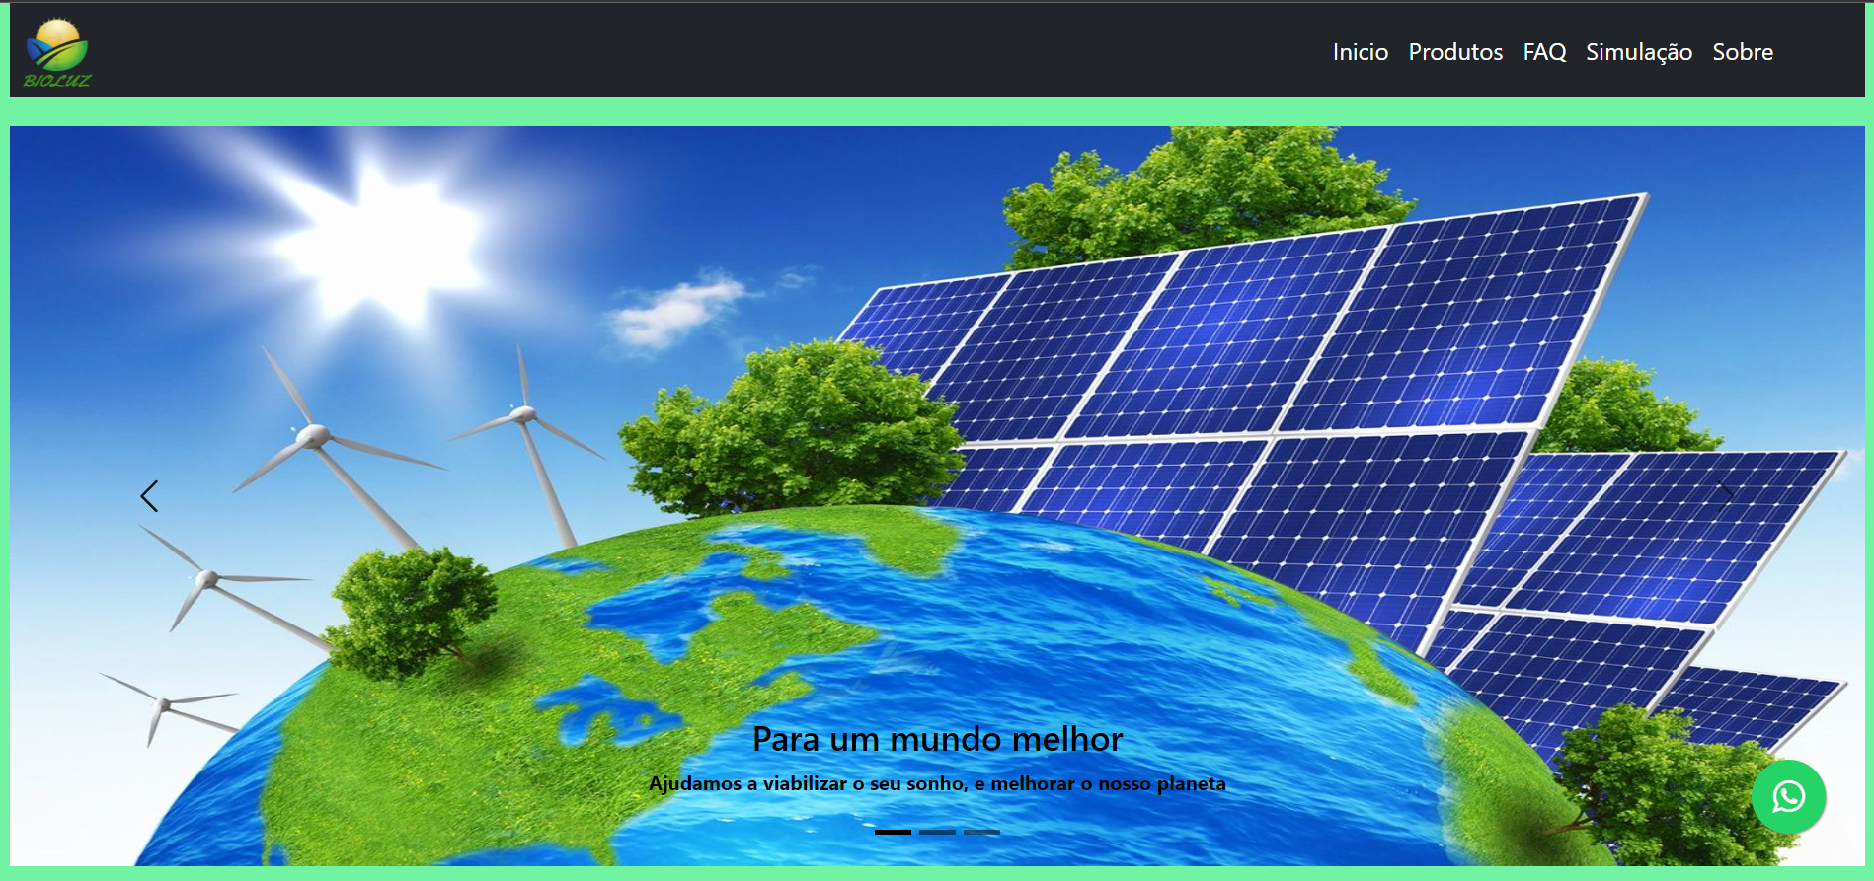

Slide 18
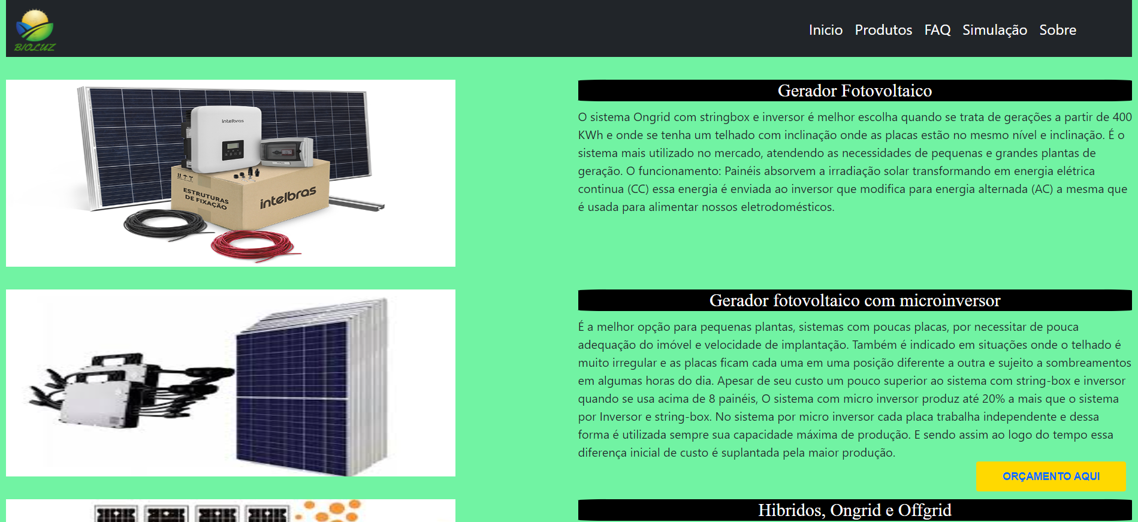

Slide 19
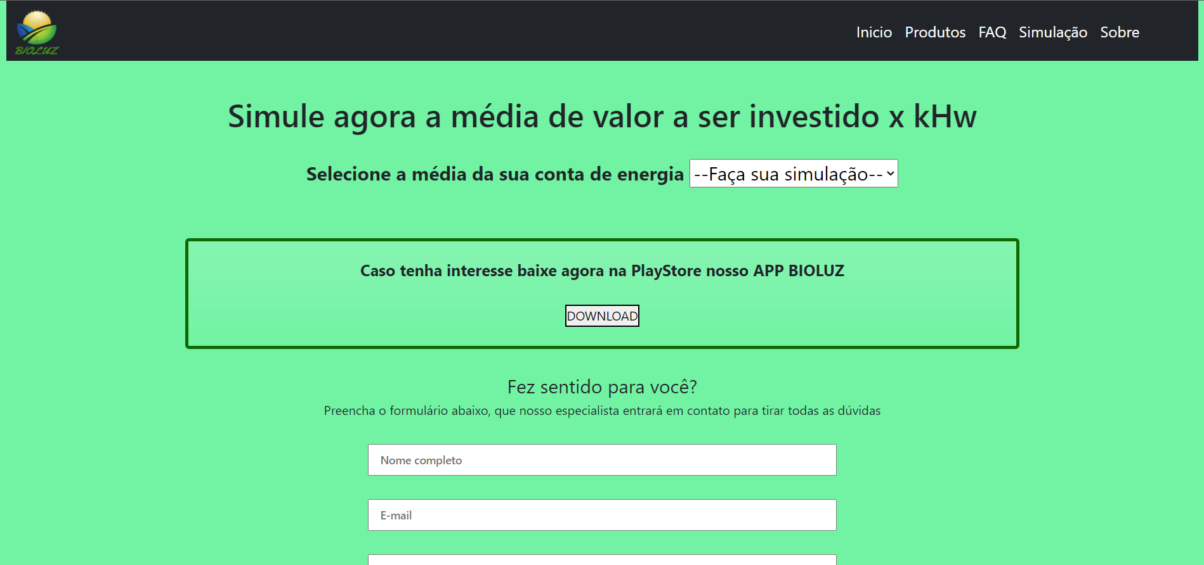

Slide 20
Referências Bibliográficas
Sites
https://www.neosolar.com.br
https://www.figma.com
https://color.adobe.com/pt/create/image

